Slide 1
ასოც.პროფ. შოთა ლამპარაძე
სემინარი თემაზე:
,, ვაზის ინტროდუცირებული სასუფრე ჯიშების ზრდა-განვითარების ბიოლოგია ქობულეთის მუნიციპალიტეტის გვარა-ხუცუბნის ვაზისა და ხეხილოვანი კულტურების სადემონსტრაციო-სანერგე მეურნეობაში.“
ბათუმის შოთა რუსთაველის სახელმწიფო უნივერსიტეტი,
აგროტექნოლოგიისა და აქროინჟინერიის დეპარტამენტი, ბათუმი,საქართველო
მაისი, 2018

Slide 2
ვაზის ჯიშთა მრავალფეროვნებით საქართველოს უდავოდ წამყვანი ადგილი უკავია მსოფლიოს მევენახეობის ძველსა თუ ახალ ქვეყნებს შორის. ჩვენმა წინაპრებმა ძალზე დიდი შრომა გასწიეს და ხანგრძლივი დროც მოანდომეს ქართული ვაზის გენოფონდის შექმნას, რის შედეგადაც დღეს ჩვენ 500-ზე მეტი ვაზის უნიკალური ჯიში მოგვეპოვება, რომლებიც საოცარი სიზუსტითაა მორგებული და მისადაგებული საქართველოს კუთხეების ნიადაგურ-კლიმატურ პირობებს.ამაზე თავად ჯიშთა დასახელებაც მეტყველებს.
ჩვენი ქვეყნის მევენახეობის ყოველ რეგიონს აქვს თავისი სასუფრე და საღვინე ვაზის არაერთი ჯიში , რომლებიც გამოირჩევიან ძვირფასი სამეურნეო ნიშან-თვისებებით. მარტო აჭარის რეგიონში ვაზის 80-მდე ჯიშია, რომლებიც ხასიათდებიან ტრანსპორტირების უნარით და შენახვის მიმართ გამძლეობით.
მეტად მნიშვნელოვანი და საყურადღებოა ის, რომ ამ ბოლო პერიოდში აჭარაში, ა(ა) იპ ,, აგროსერვისცენტრის“ სასოფლო-სამეურნეო ტექნოლოგიების განვითარების სამსახურის გვარა- ხუცუბნის ვაზისა და ხეხილოვანი კულტურების სადემო­ნსტრაციო სანერგე მეურნეობაში იცდება ვაზის ინტროდუცირებული და ადგილობრივი ჯიშები, რითაც კიდევ უფრო გამდიდრდება რეგიონში არსებული ამ კულტურის გენოფონდი.

Slide 3
ჩვენი კვლევების მიზანს შეადგენდა ზემოთ აღნიშნულ მეურნეობაში შეგვესწავლა სასუფრე ვაზის ჯიშების ზოგიერთი ბიოლოგიური და სამეურნეო თავისებურებანი. კერძოდ: ვაზის ტირილის დაწყება და დამთავრება, კვირტების გაშლა (ზრდის დაწყება), ყვავილობის დასაწყისი და დასასრული, ყურძნის შეთვალება, ყურძნის სრულ სიმწიფეში შესვლა, ყლორტის ზრდის დამთავრება, ფოთოლცვენის დასაწყისი და დასასრული.

Slide 4
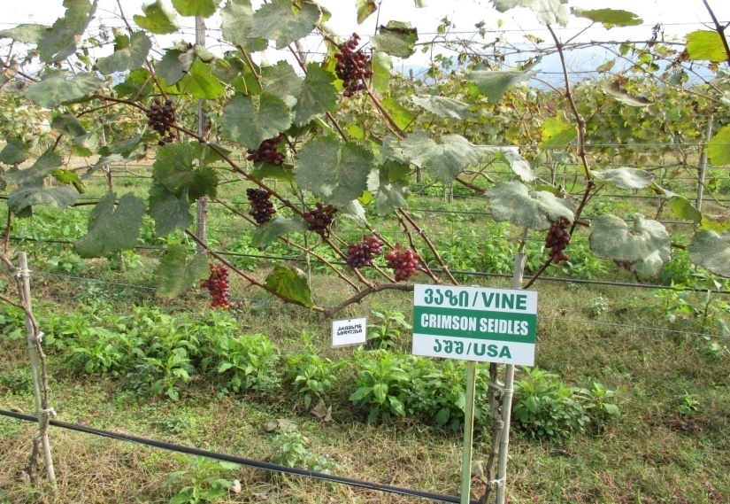
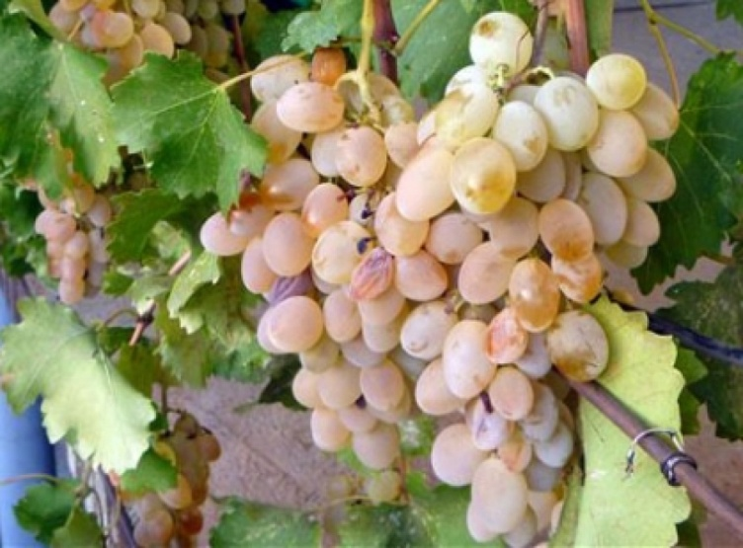
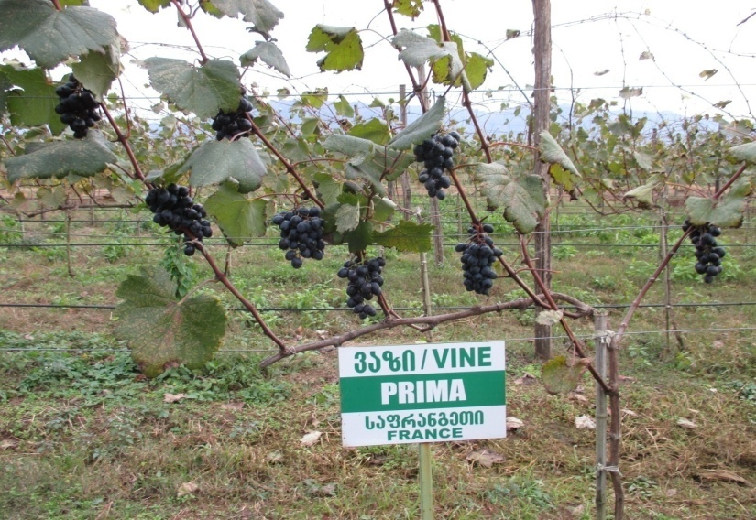
კარდინალი კრიმსონ სიდლესი
ალფონსო ლავალე
პრიმა

Slide 5
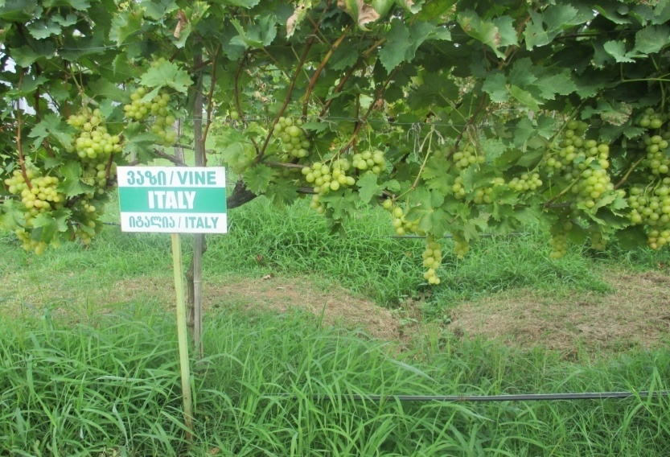
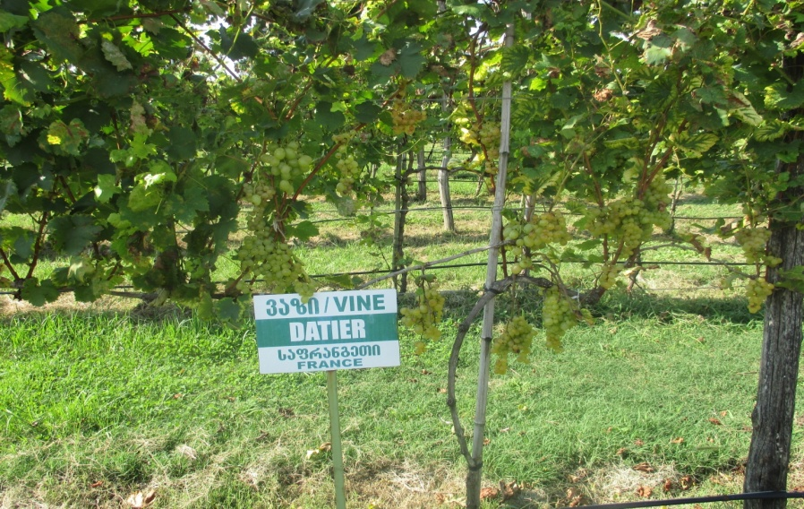
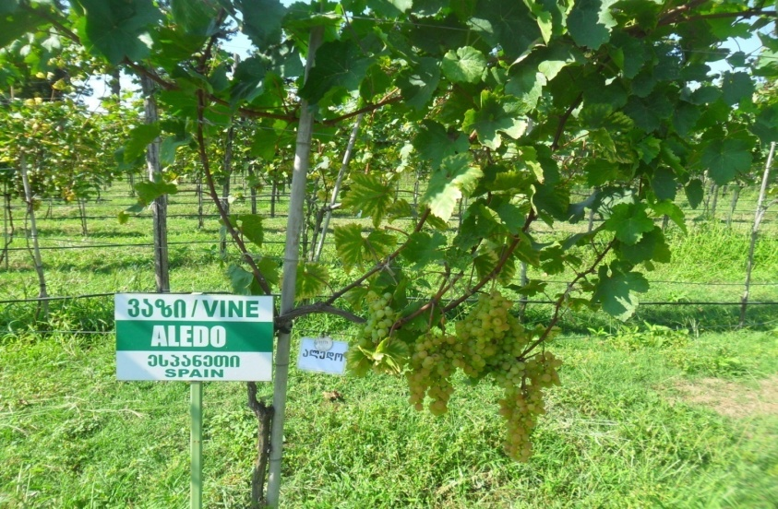
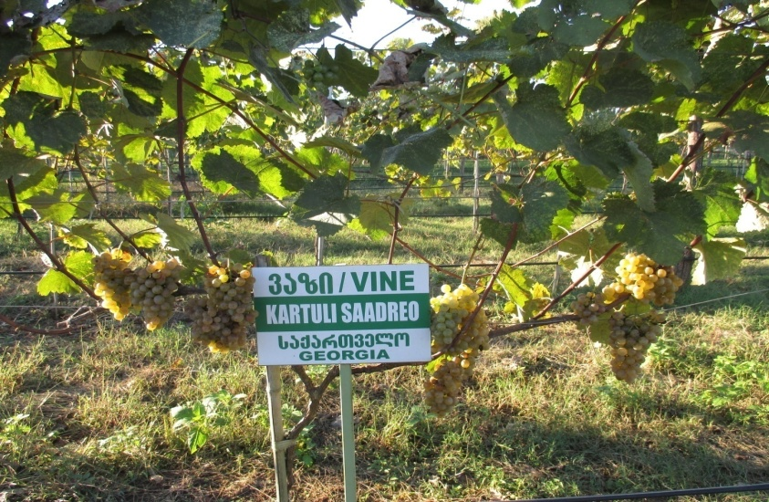
იტალია
დათიერი
ალედო
ქართული საადრეო

Slide 6
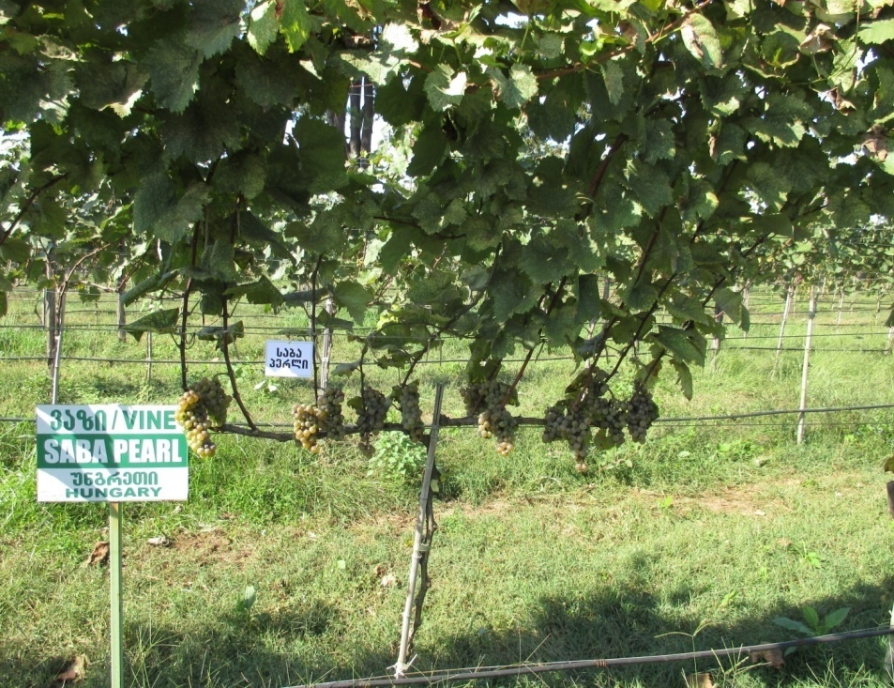
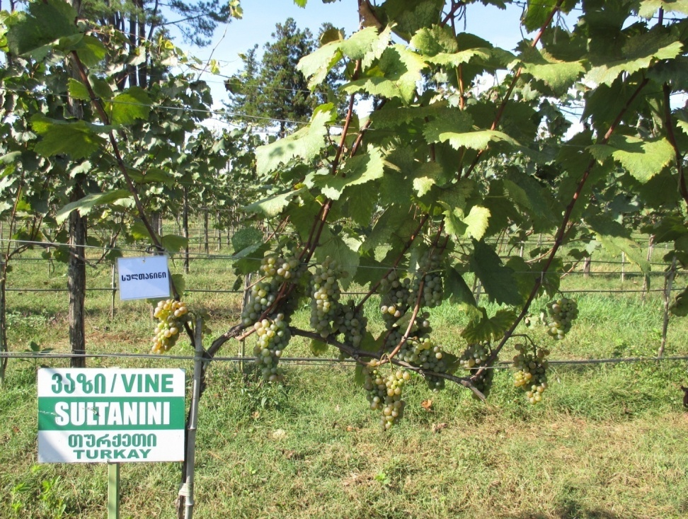
საბას მარგალიტი
სულთანინი

Slide 7
თავდაპირველად შერჩეული და გამოყოფილი იქნა ვაზის 11 ჯიშზე საცდელი მცენარეები 5-5 ძირის ოდენობით, რომლებიც ეტიკეტირების შემდეგ შეტანილი იქნა სათანადო აღრიცხვის ჟურნალში.
საცდელ მცენარეებზე ვატარებდით ფენოლოგიურ დაკვირვებებს და ბიომეტრიულ გაზომვებს, რის შემდეგაც გამოგვყავდა საშუალო არითმეტიკული მაჩვენებლები. ასევე ვსწავლობდით მოსავლიანობას.
რაც შეეხება ნაყოფის ტექნიკურ მახასიათებლებსა და ფიზიკო-ქიმიურ მაჩვენებლებს, ისწავლებოდა ბსუ-ს აგრრარული და მემბრანული ტექნოლოგიების ინსტიტუტის ქიმიური ანალიზისა და საკვები პროდუქტების უსაფრთხოების განყოფილებაში- ჩვენს მიერ მიწოდებული ნიმუშების მიხედვით.
მორფობიოლოგიური თავისებურებებიდან ვაზის ჯიშებში ისწავლებოდა ისეთი ფენოლოგიური ფაზები,როგორიცაა: ვაზის ტირილის დაწყება და დამთავრება, კვირტების გაშლა (ზრდის დაწყება), ყვავილობის დასაწყისი და დასასრული, ყურძნის შეთვალება, ყურძნის სრულ სიმწიფეში შესვლა, ყლორტის ზრდის დამთავრება, ფოთოლცვენის დასაწყისი და დასასრული.

Slide 8
ვაზის სასუფრე ჯიშების ფენოლოგიური ფაზების მიმდინარეობა
(2016-2017 წლების საშუალო)
ცხრილი 1
# | ჯიშების დასახელება | ვაზის ტირილის დაწყება და დამთავრება | კვირტების გაშლა (ზრდის დაწყება) | ყვავილობის დასაწყისი და დასასრული | ყვავილობის ხანგრძლივო-ბა (დღე-ები) | ჯიშების დასახელება | ყურძნის შეთვალება | სრულ სიმწიფეში შესვლა | ყლორტის ზრდის დამთავრება
1 | კარდინალი | 2.03-28.03 | 1.04 | 28.05-10.06 | 13 | კარდინალი | ივლისის 1 დეკადა | ივლისის მე-3 დეკადის დასასრული | სექტემბრის მე-3 დეკადა
2 | კრიმსონ სიდლესი | 4.03-27.03 | 3.04 | 30.05-12.06 | 13 | კრიმსონ სიდლესი | სექტემბრის 1 დეკადა | სექტემბრის მე-3 დეკადა | ოქტომბრის მე-3 დეკადა
3 | დონ მარიანო | 7.03-31.03 | 6.04 | 1.06-13.06 | 13 | დონ მარიანო |  |  | ოქტომბრის მე-2 დეკადა
4 | ალფონსო ლავალე | 5.03-30.03 | 5.04 | 2.06-15.06 | 14 | ალფონსო ლავალე | აგვისტოს 1 დეკადა | აგვისტოს მე-3 დეკადა | ოქტომბრის მე-2 დეკადა
5 | პრიმა | 1.03-26.03 | 30.03 | 30.05-13.06 | 14 | პრიმა | ივლისის მე-2 დეკადა | აგვისტოს 1 დეკადა | სექტემბრის მე-3 დეკადა
ფოთოლცვენის დასაწყისი | ფოთოლცვენის დასასრული
ოქტომბრის მე-3 დეკადა | ნოემბრის მე-2 დეკადა
ნოემბრის მე-2 დეკადა | დეკემბრის 1 დეკადა
ნოემბრის მე-1 დეკადა | ნოემბრის მე-3 დეკადა
ნოემბრის მე-1 დეკადა | ნოემბრის მე-3 დეკადა
ოქტომბრის მე-3 დეკადა | ნოემბრის მე-2 დეკადა

Slide 9
6 | იტალია | 3.03-29.03 | 2.04 | 1.06-12.06 | 12 | იტალია | სექტემბრის 1 დეკადა | სექტემბრის მე-3 დეკადა | ოქტომბრის 1 დეკადა
7 | დათიერი | 6.03-31.03 | 6.04 | 3.06-15.06 | 13 | დათიერი | აგვისტოს მე-3 დეკადა | სექტემბრის მე-2 დეკადა | ოქტომბრის მე-3 დეკადა
8 | ალედო | 4.03-30.03 | 5.04 | 2.06-14.06 | 13 | ალედო | აგვისტოს 1 დეკადა | სექტემბრის მე-2 დეკადა | ოქტომბრის მე-3 დეკადა
9 | ქართული სადრეო | 5.03-29.03 | 4.04 | 2.06-15.06 | 14 | ქართული საადრეო | ივლისის მე-2 დეკადა | აგვისტოს 1 დეკადა | სექტემბრის მე-2 დეკადა
10 | საბას პერლი (მარგალიტი) | 7.03-30.03 | 5.04 | 3.06-14.06 | 12 | საბას პერლი(მარგალიტი) | ივლისის მე-1 დეკადა | ივლისის მე-3 დეკადა | სექტემბრის 1 დეკადა
11 | სულთანინი | 8.03-31.03 | 7.04 | 3.06-16.06 | 14 | სულთანინი | აგვისტოს მე-2 დეკადა | სექტემბრის 1 დეკადა | ოქტომბრის მე-2 დეკადა
ნოემბრის მე-2 დეკადა | ნოემბრის მე-3 დეკადა
ნოემბრის 1 დეკადა | ნოემბრის მე-3 დეკადა
ნოემბრის 1 დეკადა | ნოემბრის მე-3 დეკადა
ოქტომბრის მე-3 დეკადა | ნოემბრის მე-2 დეკადა
ოქტომბრის მე-2 დეკადა | ნოემბრის 1 დეკადა
ნოემბრის მე-1 დეკადა | ნოემბრის მე-2 დეკადა

Slide 10
როგორც N1ცხრილიდან ჩანს ვაზის სასუფრე ჯიშების მცენარეები ფენოლოგიურ ფაზებს სხვადასხვა პერიოდში გადიან და მათ შორის განსხვავებაც მნიშვნელოვანია. ვაზის ცალკეული ჯიშები ტირილს 1 მარტიდან 8 მარტამდე იწყებენ და ამთავრებენ 26 მარტიდან 31 მარტამდე. სხვაობა კი ჯიშებს შორის 5-7 დღემდეა. ყველაზე ადრე ტირილის პროცესს იწყებს და ამთავრებს ვაზის ჯიში პრიმა(1.03-26.03), ხოლო ყველაზე გვიან კი სულთანინი (8.03-31.03).
კვირტების გაშლასა და ზრდას ყველაზე ადრე იწყებს-პრიმა (30.03) და კარდინალი(1.04), გვიან კი დათიერი, დონ მარიანო (6.04) და სულთანინი (7.04) ასევე ყვავილობას ადრე იწყებს და ამთავრებს კარდინალი (28.05-10.06) და კრიმსონ სიდლესი (30.05-12.06) , გვიან კი დათიერი (3.06-15.06) და სულთანინი (3.06-16.06). ყვავილობის ხანგრძლივობა ცალკეული ჯიშების მიხედვით 12-დან 14 დღემდე გრძელდება, სხვაობა 2 დღეს შეადგენს, რაც უმნიშვნელოა.

Slide 11
ყურძნის შეთვალებისა და სრულ სიმწიფეში შესვლის მხრივ, ვაზის სასუფრე ჯიშები ერთმანეთისგან მკვეთრად განსხვავდებიან, რაც მათი ბიოლოგიური თავისებურებებიდან გამომდინარეობს. ასე მაგალითად: ვაზის ჯიშები საბას პერლი ( მარგალიტი) და კარდინალი ყურძნის შეთვალებას იწყებს ივლისის 1 დეკადაში და სრულ სიმწიფეში შედის ივლისის მე-3 დეკადაში, პრიმა და ქართული საადრეო კი შესაბამისად - ივლისის მე-2 და აგვისტოს 1 დეკადაში. აგვისტოს თვეში(მე-3 დეკადა) მწიფდება ასევე ალფონსო ლავალე, რაც შეეხება დანარჩენ ჯიშებს, სულთანინი მწიფდება სექტემბრის 1 დეკადაში, ალედო და დათიერი სექტემბრის მე-2 დეკადაში, იტალია და კრიმსონ სიდლესი კი სექტემბრის მე-3 დეკადაში. ამრიგად, ზემოთ აღნიშნული ვაზის სასუფრე ჯიშები სრულ სიმწიფეში შედის ივლისის მე-3 დეკადიდან სექტემბრის ბოლომდე.
ყველაზე ადრე ყლორტების ზრდას ამთავრებს საბას მარგალიტი ( სექტემბრის 1 დეკადა), ქართული საადრეო (სექტემბრის მე-2 დეკადა), პრიმა (სექტემბრის მე-3 დეკადა) და კარდინალი (სექტემბრის მე-3 დეკადა), გვიან კიკრიმსონ სიდლესი, დათიერი და ალედო (ოქტომბრის მე-3 დეკადა).

Slide 12
ვაზის სხვადასხვა ჯიშის ბიომეტრიული მაჩვენებლები, ტექნიკური მახასიათებლები და მოსავლიანობა
(2016-2017 წლების საშუალო)ცხრილი 2.
 | ჯიშების დასახელება | ვაზის საშუალო სიმაღლე მ. | შტამბის სიმაღლე სმ. | შტამბის დიამეტრი სმ. | მომწიფებული რქის სიმსხო სმ. | ფოთლის სიგრძე სმ. | ფოთლის სიგანე სმ. | მტევნის სიგრძე სმ. | მტევნის სიგანე სმ.
1 | კარდინალი | 1,7 | 36 | 2,5 | 1,3 | 13 | 17 | 18,2 | 11,8
2 | კრიმსონ სიდლესი | 1,8 | 52 | 2,9 | 1,4 | 14 | 18 | 19,5 | 11,2
3 | დონ მარიანო | 1,9 | 49 | 3,6 | 1,7 | 15 | 19 | - | -
4 | ალფონსო ლავალე | 2,0 | 46 | 3,7 | 2,0 | 16 | 20 | 16,5 | 12,2
5 | პრიმა | 1,8 | 45 | 3,2 | 1,6 | 14 | 18 | 17,5 | 9,8
6 | იტალია | 1,9 | 43 | 3,1 | 1,5 | 15 | 20 | 19,0 | 16,0
7 | დათიერი | 2,0 | 49 | 3,7 | 2,1 | 17 | 21 | 21,5 | 10,5
მტევნის საშუალო წონა გრ. | მარცვლის საშუალო წონა გრ. | მოსავლიანობა 1 ძირზე კგ. | მოსავლიანობა 1 ჰექტარზე ტ.
181 | 6,9 | 2,8 | 7,5
205 | 2,4 | 2,5 | 6,7
- | - | - | -
321 | 3,3 | 2,4 | 6,4
151,3 | 4,2 | 2,7 | 7,2
538 | 6,2 | 3,1 | 8,3
209 | 3,4 | 2,3 | 6,1
8 | ალედო | 1,9 | 50 | 3,4 | 1,8 | 15 | 19 | 20,0 | 14,2
9 | ქართული საადრეო | 1,7 | 35 | 2,6 | 1,2 | 13 | 16 | 14,1 | 12,3
10 | საბას პერლი(მარგალიტი) | 1,8 | 34 | 2,5 | 1,4 | 12 | 15 | 13,9 | 10,0
11 | სულთანინი | 1,9 | 48 | 3,3 | 1,9 | 14 | 19 | 15,3 | 8,6
321,5 | 2,5 | 2,1 | 5,6
208,6 | 2,4 | 1,9 | 5,6
195 | 2,0 | 1,7 | 4,5
218,3 | 3,6 | 2,2 | 5,9

Slide 13
N=2 ცხრილში მოცემულია ვაზის სხვადასხვა ჯიშის ბიომეტრიული მაჩვენე­ბლები, ტექნიკური მახასიათებლები და მოსავლიანობა.
როგორც ცხრილიდან ჩანს სამწლიანი ვაზის ჯიშების საშუალო სიმაღლე 1,7 მეტრიდან 2,0 მეტრამდე მერყეობს, შტამბის დიამეტრი კი 2,5 სანტიმეტრიდან 3,7 სანტიმეტრამდე. ყველაზე უფრო ძლიერი ზრდით გამოირჩევა ალფონსო ლავალე და დათიერი, ყველაზე სუსტით კი კარდინალი და საბას პერლი (მარგალიტი), დანარჩენ ჯიშებსკი გარდამავალი ადგილები უჭირავთ სუსტსა და ძლიერ ჯიშებს შორის, ასევე გამოირჩევა დათიერი და ალფონსო ლავალე მომწიფებული რქის სიმსხოთი(2,1 სმ; 2, 0 სმ) და ფოთლის სიდიდით (17 Х 21 სმ; 16Х20 სმ)
მტევნის სიდიდით და საშუალო წონით გამოირჩევა ჯიში იტალია და ალედო, რომელთა მტევნის საშუალო წონა შესაბამისად არის 538 და 321 გრამი. დანარჩენი ჯიშების მტევნის საშუალო წონა კი ცვალებადობს 151 გრამიდან 209 გრამამდე.
რაც მთავარია მოსავლიანობის მხრივ ყველაზე უკეთესი მაჩვენებლები აქვს იტალიას და კარდინალს, რომელთა მოსავლიანობა 1 ძირ ვაზზე შესაბამისად შეადგენს 3,1 და 2,8 კგ-ს , 1 ჰექტარზე გადაანგარიშებით კი 8,3 და 7,5 ტონას. დანარჩენი ჯიშების ყურძნის მოსავლიანობა კი ჰექტარზე ცვალებადობს 4,5 დან 7,2 ტონამდე.

Slide 14
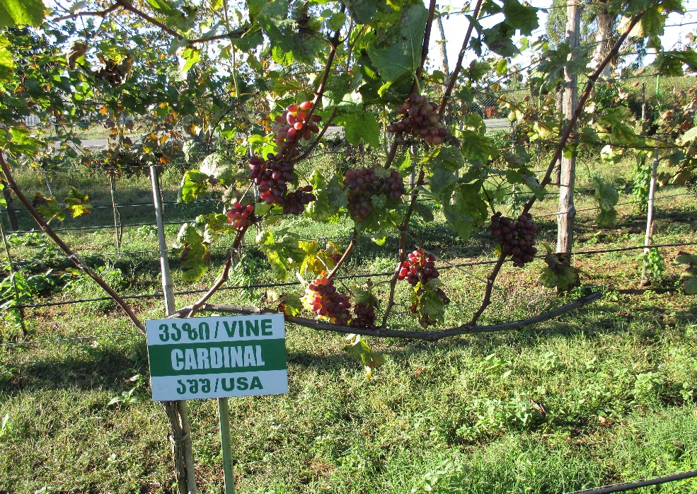
იტალია
კარდინალი

Slide 15
ვაზის სხვადასხვა ჯიშის ნაყოფის ფიზიკო-ქიმიური მაჩვენებლები
(2016-2017 წლების საშუალო
ცხრილი #3
# | ჯიშების დასახელება | აქტიური მჟავიანობა, PP^{H} | ტიტრული მჟავიანობა | მშრალი ნივთიერება, 0%
1 | კარდინალი | 4.29 | 0.20 | 15.6
2 | კრიმსონ სიდლესი | 3.87 | 0.44 | 16.2
3 | ალფონსო ლავალე | 3.94 | 0.58 | 21.20
4 | პრიმა | 3.45 | 0.71 | 16.3
5 | იტალია | 3.82 | 0.61 | 16.9
6 | დათიერი | 4.04 | 0.59 | 22.0
7 | aledo | 3.86 | 0.41 | 16.5
8 | ქართული საადრეო | 4.39 | 0.23 | 21
9 | საბა პერილ (მარგალიტი) | 4.34 | 0.42 | 8
10 | სულთანინი | 3.76 | 0.44 | 13.1

Slide 16
მე-3 ცხრილში მოცემულია ყურძნისნაყოფის ფიზიკო-ქიმიური მაჩვენებლები, კერძოდ: აქტიური მჟავიანობა, ტიტრული მჟავიანობა და მშრალი ნივთიერება.
როგორც მონაცემებიდან ჩანს, 20 პროცენტზე უფრო მაღალი მშრალი ნივთიერებების შემცველ ყურძენს იძლევა ვაზის შემდეგი ჯიშები: დათიერი (22%), ალფონსო ლავალე (21,2 %) და ქართული საადრეო (21 %), დანარჩენ ჯიშებში კიეს მაჩვენებელი 13,1 დან 17%-მდე მერყეობს. ყველაზე უფრო დაბალი მშრალი ნივთიერებაა სულთანინის (13,1%) და საბა პერლის (14,2%) ჯიშის ყურძენში.

Slide 17
ამრიგად, 2016-2017 წლებში ჩვენს მიერ ჩატარებული კვლევების საფუძველზე შეიძლება გაკეთდეს წინასწარი დასკვნები, კერძოდ: - ვაზის ინტროდუცირებული და ადგილობრივი ჯიშები ფენოლოგიურ ფაზებს განსხვავებულ ვადებში გადიან და ნაყოფის მომწიფების მხრივ სამ ჯგუფად იყოფა: 1. საადრეო (კარდინალი, საბას მარგალიტი); 2. საშუალო საადრეო (ქართული საადრეო, პრიმა, ალფონსო ლავალე); 3. საგვიანო (სულთანინი, იტალია, დათიერი, ალედო, კრიმსონ სიდლესი). ჯიში დონ მარიანო ვერ შეეგუა ადგილობრივ ნიადაგურ-კლიმატურ პირობებს და საერთოდ არ იმსხმოიარა.
რაც შეეხება მოსავლიანობას, ყველაზე უფრო მაღალი მაჩვენებლები აქვს იტალიას და კარდინალს, რომელთა მოსავლიანობა 1 ძირ ვაზზე შესაბამისად შეადგენს 3,1 და 2,8 კგ-ს, ჰექტარზე გადაანგარიშებით კი 8,3 და 7,5 ტონას.
ზემოთ აღნიშნული ვაზის ჯიშები სამეურნეო თვალსაზრისით მეტად მნიშვნელოვანია და ასევე საინტერესო ობიექტია სელექციონერთათვის, აგრარული დარგის სტუდენტებისათვის და ფერმერთათვის, ამიტომ მათი ყოველმხრივი შესწავლა და ჩვენი ნიადაგურ-კლიმატური პირობებისათვის უკეთ შეგუებული და მავნებელ - დაავადებათა მიმართ გამძლე ჯიშების გამორჩევა და წარმოებაში დროულად დანერგვა-საწინდარი იქნება სოფლის მეურნეობის დაჩქარებული და მდგრადი განვითარებისათვის.

